Slide 1
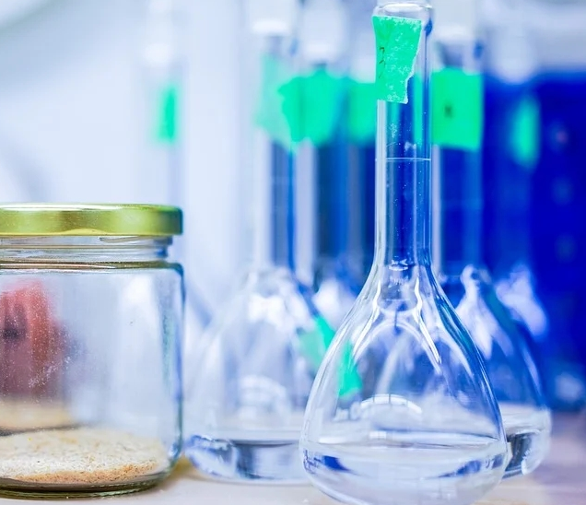
人教版初中化学九年级上册
第2章 我们周围的空气
2.2 氧气（第二课时）
MENTAL HEALTH COUNSELING PPT
讲解人：xippt 时间：2020.6.1

Slide 2
知识回顾
回忆并写出下列反应的文字表达式，并讨论下列反应的异同点。
实验内容 | 反应的文字表达式
红磷在氧气中燃烧
碳在氧气中燃烧
硫在氧气中燃烧
铁丝在氧气中燃烧
磷+氧气
点燃
五氧化二磷
碳+氧气
点燃
二氧化碳
硫+氧气
点燃
二氧化硫
铁+氧气
点燃
四氧化三铁

Slide 3
学习目标
1.认识化合反应、氧化反应，知道化合反应与氧化反应的联系与区别。
2.能准确判断化合反应、氧化反应。
3.学习从具体到抽象、从个别到一般的归纳方法。

Slide 4
自主探究
知识链接
温故而知新
写出下列物质的化学符号：
1.硫 2. 碳 3.铁 4.镁
5.二氧化硫 6.四氧化三铁 7.二氧化碳
S
C
Fe
Mg
SO₂
Fe₃O₄
CO₂

Slide 5
自主探究
回忆并写出下列反应的文字表达式，并讨论下列反应的异同点。
实验内容 | 反应的文字表达式
红磷在氧气中燃烧
碳在氧气中燃烧
硫在氧气中燃烧
铁丝在氧气中燃烧
磷+氧气
点燃
五氧化二磷
碳+氧气
点燃
二氧化碳
硫+氧气
点燃
二氧化硫
铁+氧气
点燃
四氧化三铁

Slide 6
自主探究
上述几个变化中，有什么共同的特征？
1.都是由两种或两种以上物质生成另一种物质的反应。
2.都是物质与氧气发生的反应。

Slide 7
三、化合反应和氧化反应
1.化合反应
（1）定义：由两种或两种以上物质生成另一种物质的反应，叫做化合反应。化合反应属于基本反应类型。
（2）特点：多变一
（3）表达式：
A+B+… C

Slide 8
三、化合反应和氧化反应
2.氧化反应
（1）定义：物质与氧气发生的反应属于氧化反应。氧化反应不属于基本反应类型。
（2）特点：有氧气参加，氧气体现氧化性。
（3）缓慢氧化：进行得很慢，甚至不容易被察觉的氧化反应叫缓慢氧化。
注意：生活中，缓慢氧化的例子很多，如动植物的呼吸、食物的腐烂、酒和醋的酿造、农家肥料的腐熟、钢铁制品的生锈等。

Slide 9
三、化合反应和氧化反应
1.下述物质在氧气中燃烧表达式和基本反应类型不完全正确的是( )
A.硫+氧气 二氧化硫 氧化反应
B.红磷+氧气 五氧化二磷 化合反应
C.铁+氧气 四氧化三铁 化合反应
D.木炭+氧气 二氧化碳 化合反应
练一练
A
点燃
点燃
点燃
点燃

Slide 10
三、化合反应和氧化反应
2.已知下列反应在一定条件下都能发生，其中属于化合反应的是（ ）；属于氧化反应的是（ ）；既是化合反应又是氧化反应的是（ ）；既不是化合反应又不是氧化反应的是（ ）。
A.水 氢气+氧气
B.氢气 + 氧气 水
C.甲烷 + 氧气 水+二氧化碳
D.镁+ 氧气 氧化镁
E.氢氧化钙 + 二氧化碳 碳酸钙 + 水
BD
BCD
BD
AE
通电
点燃
点燃
点燃

Slide 11
课堂小结
1.化合反应与氧化反应的联系
（1）氧化反应 是化合反应，化合反应 是氧化反应。(填“一定”或“不一定”)
不一定
不一定
有氧气参加的反应且生成物只有一种
（2） 既是氧化反应又是化合反应。
化合反应
氧化反应
既是化合反应又是氧化反应

Slide 12
课堂小结
剧烈氧化:发光、放出热量
2.氧化反应
缓慢氧化:不发光、放出热量
 | 剧烈氧化 | 缓慢氧化
概念 | 物质与氧发生的剧烈 反应 | 进行得很慢，甚至不容易被察觉的氧化反应
举例 | 碳、硫、铁丝的燃烧 | 动植物呼吸、酒和醋的酿造
联系 | 氧化反应分为剧烈氧化和缓慢氧化，剧烈氧化进行得快，并发光、放出热量；缓慢氧化不发光、只放出热量。

Slide 13
典型例题
1.下列说法正确的是( )
A.物质与氧气发生的反应属于氧化反应
B.物质与氧气发生的反应就是氧化反应
C.铁在氧气中燃烧是剧烈氧化，铁生锈也是剧烈氧化
D.氧化反应未必是化合反应，而化合反应必定是氧化反应
A

Slide 14
典型例题
2.下列化学反应中既是氧化反应又是化合反应（ ）。属于氧化反应但不属于化合反应的是（ ），是化合反应但不是氧化反应的是（ ）
A.铝+氧气 氧化铝
B.石蜡+氧气 二氧化碳+水
C.氢气+氧气 水
D.红磷+氧气 五氧化二磷
E.氧化钙+水 氢氧化钙
A C D
B
E
点燃
点燃
点燃

Slide 15
典型例题
3.化学概念在逻辑上存在如下图所示关系．则
（1）混合物与纯净物属于（ ）
（2）化学变化与物理变化属于（ ） （3）化合反应与氧化反应可能存在（ ）
并列关系
并列关系
交叉关系

Slide 16
典型例题
4.剧烈氧化、缓慢氧化的共同特点是( )
A.发光 B.放热 C.需点燃 D.发光、放热
5.下列变化，发生了剧烈氧化的是( )
A.酒的酿造 B.农家肥腐熟
C.动植物呼吸 D.镁条在空气中燃烧
B
D

Slide 17
版权声明
感谢您下载xippt平台上提供的PPT作品，为了您和xippt以及原创作者的利益，请勿复制、传播、销售，否则将承担法律责任！xippt将对作品进行维权，按照传播下载次数进行十倍的索取赔偿！
1. 在xippt出售的PPT模板是免版税类(RF:
Royalty-Free)正版受《中国人民共和国著作法》和《世界版权公约》的保护，作品的所有权、版权和著作权归xippt所有,您下载的是PPT模板素材的使用权。
2. 不得将xippt的PPT模板、PPT素材，本身用于再出售,或者出租、出借、转让、分销、发布或者作为礼物供他人使用，不得转授权、出卖、转让本协议或者本协议中的权利。

Slide 18
典型例题
6.请写出下列反应的文字表达式，并用相应的序号完成最后两个空白。
①红磷在空气中燃烧：_________________。
②加热氧化汞生成了氧气和汞：______________。
③酒精在空气中燃烧时产物为水和二氧化碳：
_____________________ 。
以上反应中属于化合反应的是__________;属于氧化反应的是________。
点燃
磷+氧气 → 五氧化二磷
加热
氧化汞 → 氧气+汞
点燃
酒精+氧气 → 二氧化碳+水
①
①③

Slide 19
人教版初中化学九年级上册
第2章 我们周围的空气
感谢你的聆听
MENTAL HEALTH COUNSELING PPT
讲解人：xippt 时间：2020.6.1

